Slide 1


Computação em Nuvem - AWS
2024
Uma parceria com a Amazon Web Services
Cursos gratuitos que vão engrandecer a sua capacitação profissional e o seu currículo

Slide 2
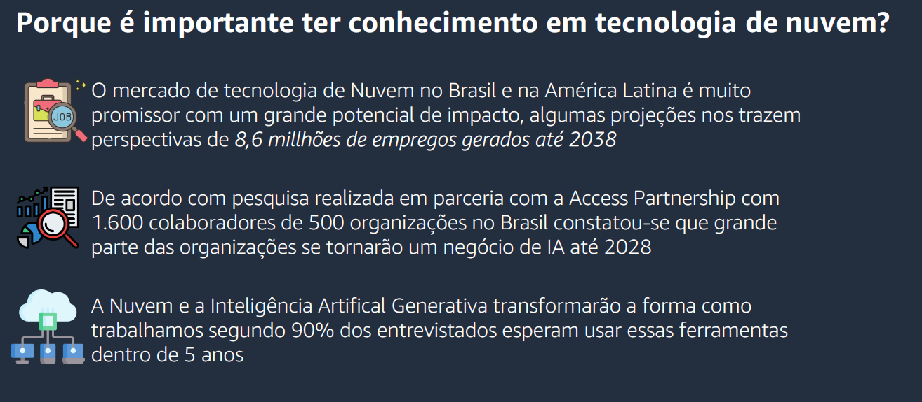
Computação em Nuvem - AWS
2024

Slide 3

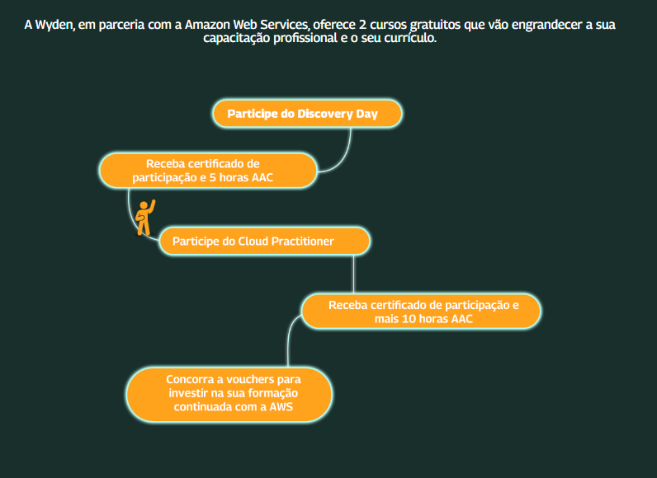
Computação em Nuvem - AWS
2024
Curso AWS aos alunos: Novo Ciclo de Abril
Link inscrição
Cronograma:
08/04: AWS Discovery Day
15/04: AWS Discovery Day
*Discovery Day com duas opções de data, mesmo conteúdo.
22/04: Sessão de boas-vindas
29/04: 1ª sessão tutoria
06/05: 2ª sessão tutoria
Fase 1
Fase 2

Slide 4
Computação em Nuvem - AWS
2024
Curso AWS aos alunos: Novo Ciclo de Abril
Benefícios aos alunos participantes:
Participantes matriculados nas disciplinas abaixo receberão 2 pontos adicionais após o fechamento do semestre:
Pensamento Computacional
Computação em Nuvem
Sistemas Operacionais
Programação Orientada a Objetos em Java

Slide 5
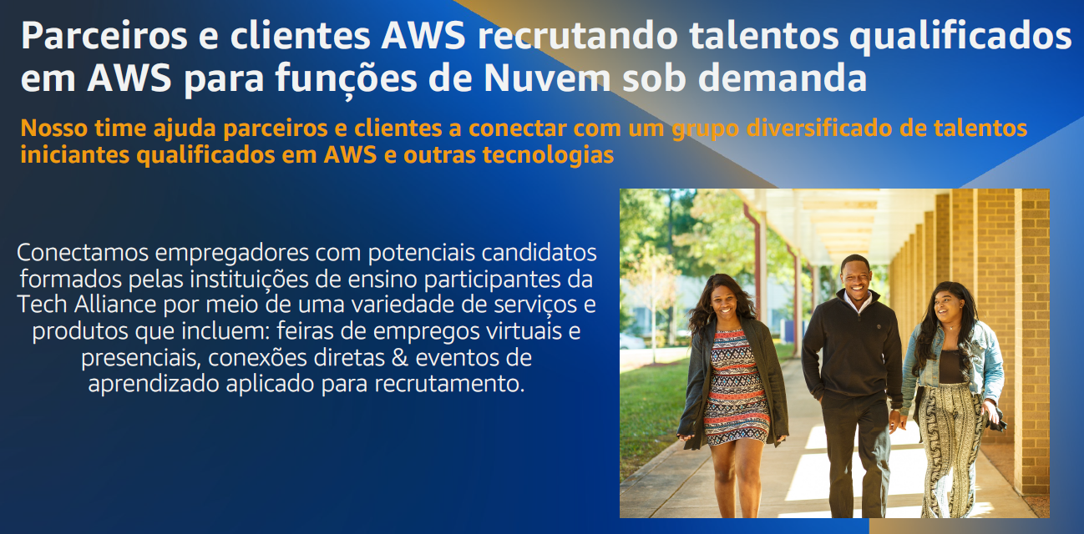
Computação em Nuvem - AWS
2024
Curso AWS aos alunos: e depois?
Benefícios aos alunos participantes:
Projeto TECH ALLIANCE
Alunos que finalizarem o curso AWS já estão previamente selecionados para participarem da feira de empregabilidade. Teremos uma edição em Agosto/24

